Slide 1

DỰ ÁN TỐT NGHIỆP
TRƯỜNG CAO ĐẲNG FPT POLYTECHNIC
KHỐI NGÀNH: CÔNG NGHỆ THÔNG TIN
CHUYÊN NGÀNH: CÔNG NGHỆ THÔNG TIN - ỨNG DỤNG PHÂN MỀM – KHÓA 14.3

Slide 2


Giới thiệu thành viên
Trần Trung Hải
Nguyễn Sỹ Mạnh
Leader & Backend Developer Hỗ trợ Frontend
Frontend Developer & Document
Nguyễn Đình Dương
Trịnh Quang Minh
GVHD:
Nguyễn Anh Dũng
Frontend Developer
Tester & Document

Slide 3
BÁO CÁO DỰ ÁN TỐT NGHIỆP
XÂY DỰNG WEBSITE MUA BÁN ÁO FASHION DHM COLOR
DHM COLOR
Giới thiệu
DHM marketing is a practice whereby companies seek to go above and beyond traditional marketing by promoting environmental core values in the hope that.
DHM marketing is a practice whereby companies seek to go above beyond.
Liên hệ
DHM COLOR
Chi tiết sản phẩm
Sản phẩm
DHM marketing is a practice whereby companies seek to go above and beyond traditional marketing by promoting environmental core values in the hope that.
DHM marketing is a practice whereby companies seek to go above beyond.
DHM marketing is a practice whereby companies seek to go above beyond.

Slide 4






NỘI DUNG BÁO CÁO
I. GIỚI THIỆU ĐỀ TÀI – HỆ THỐNG
III. XÂY DỰNG CHỨC NĂNG
VI. KIỂM THỬ
II. KẾ HOẠCH - PHÂN TÍCH - THIẾT KẾ
VI. PHÁT TRIỂN DỰ ÁN
V. KHÓ KHĂN

Slide 5
GIỚI THIỆU ĐỀ TÀI – HỆ THỐNG
KHẢO SÁT THỰC TRẠNG
DHM
marketing
DHM marketing is a practice whereby companies seek to go above and beyond traditional marketing by promoting.
Marketing
DHM
marketing
DHM
Marketing
DHM
marketing
DHM
Website : aobongda.net
Website: zanado.com
Website: viviane.vn
Ưu điểm:
- Chi tiết thông tin rõ ràng và đầy đủ.
- Đa dạng hình thức thanh toán.
Ưu điểm:
- Chi tiết thông tin rõ ràng và đầy đủ.
- Trải nghiệp tốc độ tải trang khá tốt.
Ưu điểm:
- Chi tiết thông tin rõ ràng và đầy đủ
Bộ lọc sản phẩm
Hotline và kênh liên lạc messenger tiện lợi

Slide 6
GIỚI THIỆU ĐỀ TÀI – HỆ THỐNG
KHẢO SÁT THỰC TRẠNG
NAVIGATION
KẾT LUẬN
YES OR NO
Một số chức năng nghiệp vụ cơ bản của website chưa đáp ứng tốt:
Kiểm tra điều kiện thực hiện.
Chưa đăng nhập không thể mua hàng.
Đăng ký chưa có xác thực tài khoản.
Mua hàng chưa có tài khoản, không hỗ trợ chức năng tự tạo tài khoản cho khách hàng.
SIZE 50%
Notes:
Thêm chức năng để so sánh với sản phẩm

Slide 7



GIỚI THIỆU ĐỀ TÀI – HỆ THỐNG
LÝ DO CHỌN ĐỀ TÀI
XU HƯỚNG TOÀN CẦU
Công nghệ thông tin phát triển và hiện đại.
Bộ phận không thể thiếu của thế giới thời điểm hiện tại.
NHU CẦU
Nhu cầu trao đổi hàng hóa giữa con người tăng cả về số lượng và chất lượng.
TIẾT KIỆM THỜI GIAN, CHI PHÍ VÀ AN TOÀN
Người tiêu dùng không mất nhiều thời gian cho việc mua một món đồ yêu thích An toàn trong thời kỳ đại dịch

Slide 8



GIỚI THIỆU ĐỀ TÀI – HỆ THỐNG
PHẠM VI ĐỀ TÀI
QUẢN LÝ THÔNG TIN
Sản phẩm Nhân viên
Khách hàng
Hóa đơn
THỐNG KÊ
Đưa ra báo cáo thống kê chính xác về số lượng
KHÁCH HÀNG
Khách hàng có thể mua sản phẩm

Slide 9




KẾ HOẠCH - PHÂN TÍCH – THIẾT KẾ
KẾ HOẠCH CÁC GIAI ĐOẠN
PHÂN TÍCH NGHIỆP VỤ
Sprint 1 : 15/01/2021 – 29/01/2021
THIẾT KẾ PHÁC THẢO
Sprint 2 : 01/02/2021 – 12/02/2021
THIẾT KẾ HỆ THỐNG
Sprint 2 : 01/02/2021 – 12/02/2021
Sprint 3 : 19/02/2021 – 27/02/2021
Sprint 4 : 28/02/2021 – 12/03/2021
Sprint 5 : 15/03/2021 – 29/03/2021
Sprint 6 : 01/04/2021 – 14/04/2021
KIỂM THỬ
Sprint 1 – Sprint 7

Slide 10


















KẾ HOẠCH - PHÂN TÍCH – THIẾT KẾ
CÔNG CỤ PHÁT TRIỂN SỬ DỤNG TRONG DỰ ÁN
MANAGE
DEVELOPER
DESIGN
DOCUMENT

Slide 11
KẾ HOẠCH - PHÂN TÍCH – THIẾT KẾ
PHƯƠNG PHÁP PHÁT TRIỂN PHẦN MỀM
SCRUM
MASTER
SPRINT
PRODUCT
OWNER
PRODUCT
BACKLOG
SPRINT
BACKLOG
PRODUCT

Slide 12
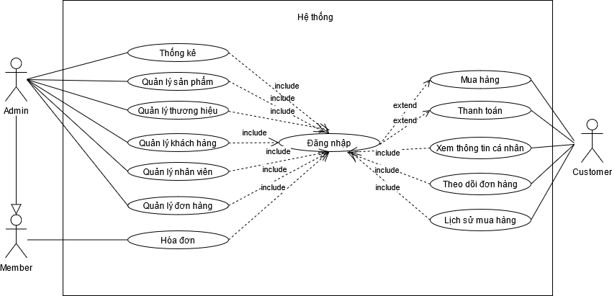
KẾ HOẠCH - PHÂN TÍCH – THIẾT KẾ
SƠ ĐỒ USECASE

Slide 13
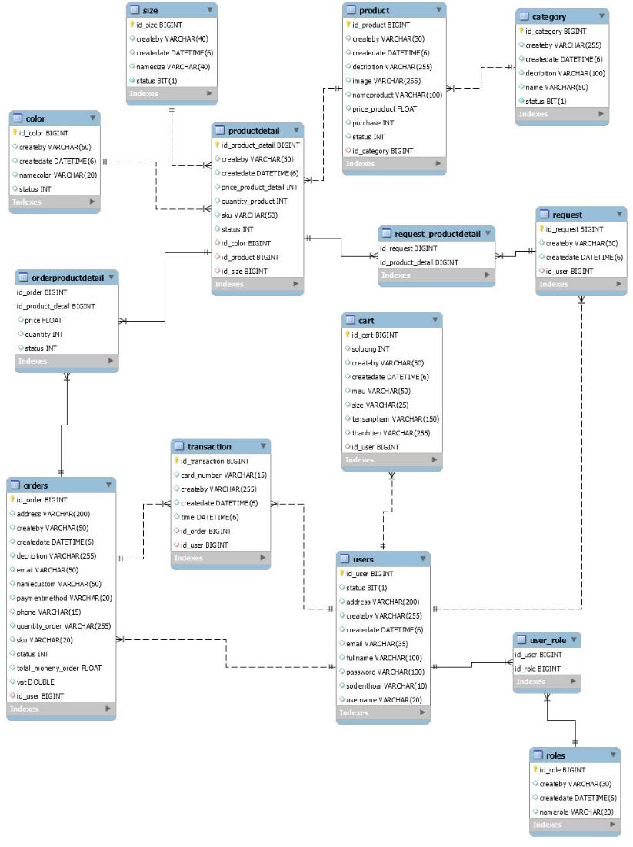
KẾ HOẠCH - PHÂN TÍCH – THIẾT KẾ
SƠ ĐỒ ERD

Slide 14




XÂY DỰNG CHỨC NĂNG
LUỒNG CHỨC NĂNG CHÍNH
Đặt hàng
Thành công
Khách hàng
Giao hàng

Slide 15



XÂY DỰNG CHỨC NĂNG
LUỒNG CHỨC NĂNG CHÍNH
Tạo hóa đơn
Nhân viên
Thành công
Sản phẩm

Slide 16



XÂY DỰNG CHỨC NĂNG
LUỒNG CHỨC NĂNG CHÍNH
Tạo thông tin
Admin
Thành công
Sửa chi tiết thông tin

Slide 17









KIỂM THỬ
QUY TRÌNH KIỂM THỬ
PHÂN TÍCH YÊU CẦU
LÊN KẾ HOẠCH
PHÁT TRIỂN
THỰC THI
BÁO CÁO KẾT QUẢ
GHI NHẬN LỖI
ĐÓNG QUY TRÌNH
KIỂM THỬ HỒI QUY

Slide 18
KIỂM THỬ
LÊN KẾ HOẠCH KIỂM THỬ DỰ ÁN
GIAI ĐOẠN 1
GIAI ĐOẠN 2
GIAI ĐOẠN 3
Spint 1: (15/01/2021-29/01/2021)
Spint 2: (01/02/2021-12/02/2021)
Spint 3: (19/02/2021-27/02/2021)
Spint 4: (28/02/2021-12/03/2021)
Spint 5: (15/03/2021-29/03/2021)
Spint 6: (01/04/2021-14/04/2021)
Spint 7: (14/04/2021-01/05/2021)
Phân tích nghiệp vụ và cùng nhóm đưa ra kế hoạch, chiến lược kiểm thử
Thực hiện kiểm thử và báo cáo lỗi cho nhóm và developer.
Thực hiện kiểm thử lại toàn bộ hệ thống.

Slide 19
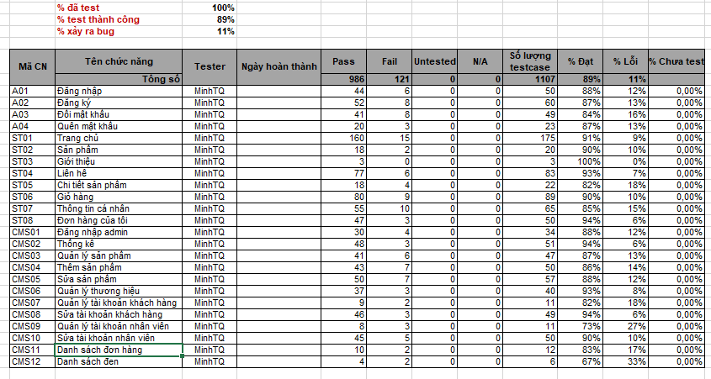
KIỂM THỬ
BÁO CÁO KIỂM THỬ

Slide 20



KHÓ KHĂN
KHÓ KHĂN GẶP PHẢI KHI LÀM DỰ ÁN
CHƯA HIỂU Ý NHAU
THỜI GIAN
XÃ HỘI

Slide 21


NHỮNG CHỨC NĂNG PHÁT TRIỂN TRONG TƯƠNG LAI
QUẢN LÝ KHO HỆ THỐNG CỬA HÀNG
TÍCH ĐIỂM THÀNH VIÊN

Slide 22


